Slide 1

Nintendo POS Project
KG IT Bank
Python & Java 11월
임 성현

Slide 2
INDEX
1. 개발 목표
2. 개발 환경
3. 요구사항 분석
4. DB 구조
5. Class 구조
6. 시연 설명
7. 개선 사항
8. 후기

Slide 3
1. 개발 목표
POS 결제
DB 연동
데이터 시각화
채팅 서비스
JAVA의 IO, DB, Thread, Network를 활용한 프로그램 구현
외부 API 사용 및 RDBMS 연동, 활용
JavaFX를 활용하여 GUI 구현

Slide 4
2. 개발 환경
프로젝트명 :
Nintendo POS
프로젝트 기간 :
2020.01.22 ~ 2020.02.04
개발 대상 :
관리자(본사측), 각 매장의 점주 및 판매 직원
개발 목적 :
Java 및 DB를 활용한 POS 시스템 구현
OS :
Windows 10
Language :
Java 14.0.2
Database :
MySQL 8.0.22
Developer Tool :
Eclipse 4.16.0
External API :
Apache POI, JavaFX, MySQL Connector

Slide 5
3. 요구사항 분석 – Login (MainApp)
설명 : 사용자가 입력한 아이디의 비밀번호를 DB에서 호출하여 확인
ID가 admin인 경우 관리자 화면 전환
ID가 user인 경우 POS 화면 전환
예외 추적 : 아이디 및 비밀번호의 누락, 비밀번호 틀림
사용자
1. 로그인 시도
2. 로그인 성공 (admin)
3. 로그인 성공 (user)
4. 로그인 실패
Logic
1. ID에 맞는 Password 검사
2. 관리자 화면 전환
3. POS 화면 전환
4. 로그인 실패 알림창 호출

Slide 6
3. 요구사항 분석 – POS (Main)
설명 : 상품 추가 시 다이얼로그에서 선택 가능
Table의 사용자가 선택한 상품 취소 가능, 초기화 시 전부 리셋
현금/카드 결제방법 선택 가능, 결제 확인 다이얼로그창 호출
총 결제액, 결제할 금액, 거스름돈 등 결제 정보 출력 (천 단위 쉼표)
채팅 기능 (귓속말), 재고관리, 판매관리로의 화면 전환, 로그아웃 버튼
예외 추적 : 선택 안하고 취소 버튼 클릭시, 결제할 상품 없이 결제 버튼 클릭시
사용자
1. 추가 버튼 상품 선택시
2. Table의 선택 상품 취소시
3. 결제 방법 버튼 클릭시
4. 결제 버튼 클릭시
5. 재고 관리 버튼 클릭시
6. 판매 관리 버튼 클릭시
7. 채팅 버튼 클릭시
Logic
1. 추가한 상품 Table에 출력
2. List에서 제거 후 Table 출력
3. 현금 혹은 카드 금액 화면 출력
4. 다이얼로그 호출 후 알림창
5. 재고 관리 화면 전환
6. 판매 관리 화면 전환
7. 채팅 다이얼로그 창 호출

Slide 7
3. 요구사항 분석 – 재고 관리 (POS)
설명 : 전체 재고 현황 리스트 Table 형식으로 출력
검색 기능과 화면 초기화 기능
메인 홈 화면으로 이동하는 버튼
예외 추적 : 화면 전환시 데이터의 이동
사용자
1. 검색어 입력 후 검색 버튼
2. 초기화 버튼 클릭시
3. 홈 버튼 클릭시
4. 로그아웃 버튼 클릭시
Logic
1. 검색한 단어의 리스트 출력
2. 전체 재고 리스트 출력
3. POS 화면으로 전환
4. Login 화면으로 전환

Slide 8
3. 요구사항 분석 – 판매 관리 (POS)
설명 : 당일 매출 현황 화면 출력 (천 단위 쉼표)
월간 매출 총액 Line 차트 출력
판매된 상품을 영수증 건별로 Table 형식으로 화면 출력
예외 추적 : DataFormat 오류, 그래프 데이터 입력 IndexOutOfBounds
사용자
1. 당일 매출 현황
2. 월간 매출 총액 그래프
3. 판매된 상품 리스트
4. 홈 버튼 클릭시
Logic
1. 해당 매장의 당일 매출액 출력
2. 그래프 X축, Y축 데이터 입력
3. 판매된 상품 리스트 Table 출력
4. POS 화면으로 전환

Slide 9
3. 요구사항 분석 – admin (Home)
설명 : 매장관리, 매출관리, 재고관리,채팅 화면 전환 (Side MenuBar)
홈 버튼과 로그아웃 버튼
전날 매출 총액과 매장별 전날 매출액 그래프, 전날 베스트 아이템
예외 추적 : 채팅창 종료시 자원 반납, 채팅창 재진입시 스레드, 소켓 예외
사용자
1. 추가 버튼 상품 선택시
2. Table의 선택 상품 취소시
3. 결제 방법 버튼 클릭시
4. 결제 버튼 클릭시
5. 재고 관리 버튼 클릭시
6. 판매 관리 버튼 클릭시
7. 채팅 버튼 클릭시
Logic
1. 추가한 상품 Table에 출력
2. List에서 제거 후 Table 출력
3. 현금 혹은 카드 금액 화면 출력
4. 다이얼로그 호출 후 알림창
5. 재고 관리 화면 전환
6. 판매 관리 화면 전환
7. 채팅 다이얼로그 창 호출

Slide 10
3. 요구사항 분석 – 매장 관리 (admin)
설명 : 매장 전체 리스트 Table 형식으로 출력
매장 등록, 수정, 삭제 DB 반영
예외 추적 : 입력값 유효성 검사, ID 중복 체크, DB 반영 여부 검사
사용자
1. 매장 전체 리스트
2. 등록 버튼 클릭시
3. 수정 버튼 클릭시
4. 삭제 버튼 클릭시
Logic
1. 매장 전체 리스트 Table 출력
2. DB 반영 후 리스트 갱신
3. DB 반영 후 리스트 갱신
4. DB 반영 후 리스트 갱신

Slide 11
3. 요구사항 분석 – 재고 관리 (admin)
설명 : 재고 전체 리스트 Table 형식으로 출력
상품 등록, 수정, 삭제 DB 반영
재고 리스트 엑셀 파일 출력
예외 추적 : 입력값 유효성 검사, ID 중복 체크, DB 반영 여부 검사
사용자
1. 상품 전체 리스트
2. 등록 버튼 클릭시
3. 수정 버튼 클릭시
4. 삭제 버튼 클릭시
5. 저장 버튼 클릭시
Logic
1. 상품 전체 리스트 Table 출력
2. DB 반영 후 리스트 갱신
3. DB 반영 후 리스트 갱신
4. DB 반영 후 리스트 갱신
4. 엑셀 폼 생성 후 파일 저장

Slide 12
3. 요구사항 분석 – 매출 관리 (admin)
설명 : 월별 매출 총액의 현황을 Line 차트로 출력
카테고리별 매출 현황을 Pie 차트로 출력
점포별 금월 매출 현황을 Bar 차트로 출력
금월 베스트 상품 출력
예외 추적 : 입력값 유효성 검사, ID 중복 체크, DB 반영 여부 검사
사용자
1. 월별 매출 현황
2. 카테고리별 매출 현황
3. 금월 매출 현황
4. 금월 베스트 상품
Logic
1. 그래프 X축, Y축 데이터 입력
2. 카테고리별 매출 데이터 입력
3. 그래프 X축, Y축 데이터 입력
4. 한 달 동안의 베스트 상품

Slide 13
3. 요구사항 분석 – 채팅창 (POS, admin)
설명 : 입장과 퇴장 메시지 출력
전체 메시지와 귓속말 메시지 기능
예외 추적 : 입력 없이 메시지 전송 시 IndexOutOfBounds
사용자
1. 사용자 입장시
2. 전체 메시지 송신시
3. 귓속말 메시지 송신시
4. 사용자 퇴장시
Logic
1. 해당 유저 입장 메시지 출력
2. 전체 유저에게 메시지 전송
3. 해당 유저에게만 메시지 전송
4. 해당 유저 퇴장 메시지 출력

Slide 14
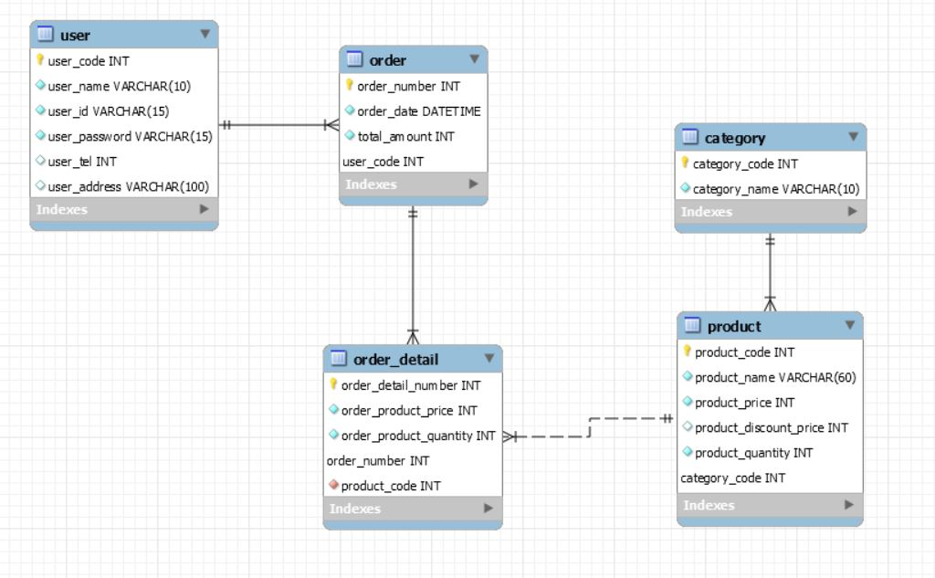
4. Database Structure

Slide 15
4. Database Structure
테이블명 | user | 설명 | 사용자 데이터 저장
필드명 | 필드타입 | 속성 | 설명
user_code | INT | PRIMARY KEY | 사용자 식별 코드
user_name | VARCHAR(10) | NOT NULL | 사용자 이름
user_id | VARCHAR(15) | NOT NULL | 사용자 아이디
user_password | VARCHAR(15) | NOT NULL | 사용자 비밀번호
user_tel | VARCHAR(15) |  | 사용자 전화번호
user_address | VARCHAR(100) |  | 사용자 주소

Slide 16
4. Database Structure
테이블명 | orders | 설명 | 주문 데이터 저장
필드명 | 필드타입 | 속성 | 설명
order_number | INT | PRIMARY KEY, AUTO_INCREMENT | 주문 식별 코드(영수증 번호)
order_date | DATETIME | NOT NULL | 주문 날짜 yyyy-MM-dd HH:mm:ss
total_amount | INT | NOT NULL, DEFAULT = 0 | 사용자 아이디
user_code | INT | FOREIGN KEY | 사용자 비밀번호

Slide 17
4. Database Structure
테이블명 | order_detail | 설명 | 주문 상세 데이터 저장
필드명 | 필드타입 | 속성 | 설명
order_detail_number | INT | PRIMARY KEY, AUTO_INCREMENT | 주문 상세 번호
order_prouduct_ quantity | INT | NOT NULL, DEFAUIT = 0 | 주문 상품 수량
order_number | INT | FOREIGN KEY | 영수증 번호
product_code | INT | FOREIGN KEY | 주문 상품 코드

Slide 18
4. Database Structure
테이블명 | product | 설명 | 상품 데이터 저장
필드명 | 필드타입 | 속성 | 설명
product_code | INT | PRIMARY KEY | 상품 식별 번호
product_name | VARCHAR(60) | NOT NULL | 상품 이름
product_price | INT | NOT NULL | 상품 정상가격
oroduct_ discount_price | INT |  | 상품 할인가격
product_ quantity | INT | NOT NULL | 상품 수량
category_code | INT | FOREIGN KEY | 카테고리 식별 번호

Slide 19
4. Database Structure
테이블명 | category | 설명 | 카테고리 데이터 저장
필드명 | 필드타입 | 속성 | 설명
category_code | INT | PRIMARY KEY | 카테고리 식별 코드
category_name | VARCHAR(10) | NOT NULL | 카테고리 이름

Slide 20
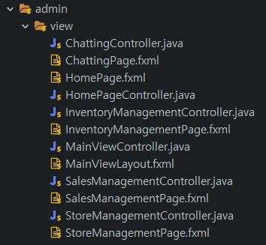
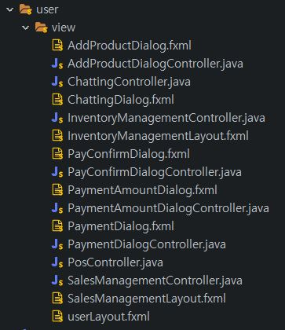
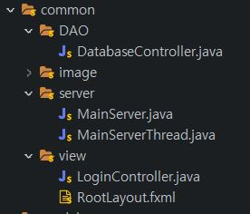
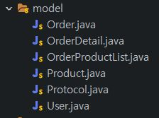

5. Class Structure
<common>
<admin>
<user>
<model>
<main>

Slide 21
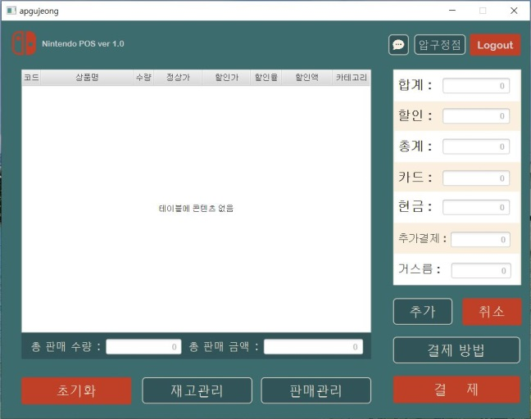
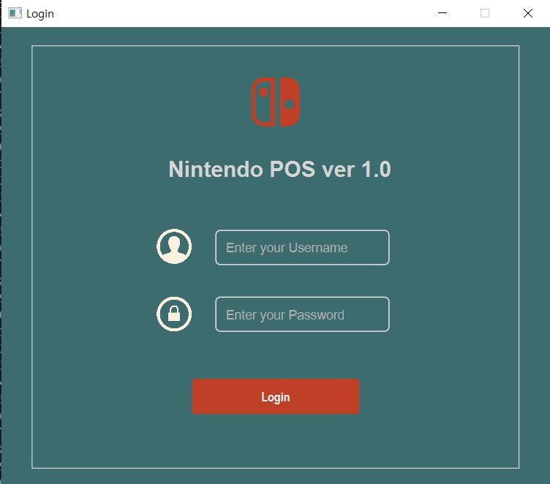
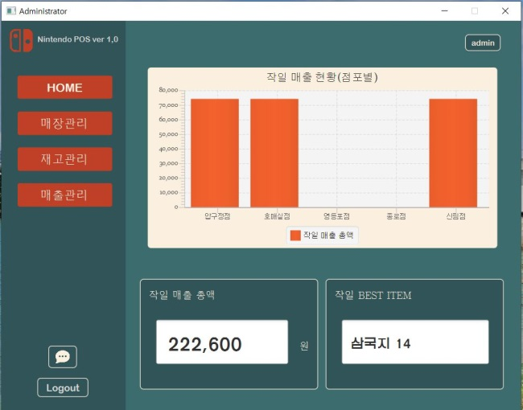
6. 시연 설명 - Login
<POS Main>
로그인 성공 시 아이디 판별 후 각 화면 전환
<admin Home>

Slide 22

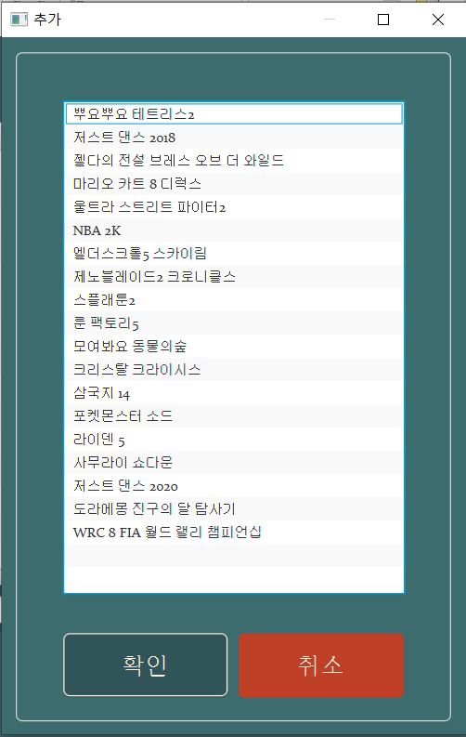

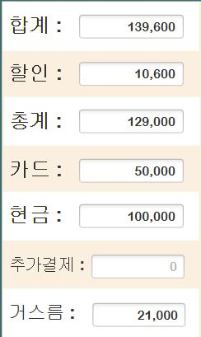
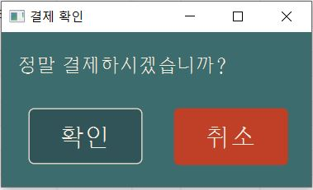
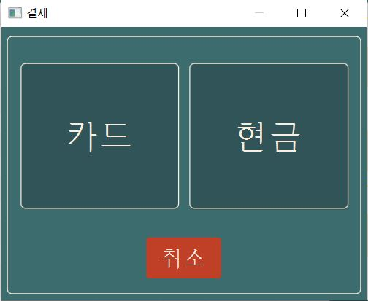
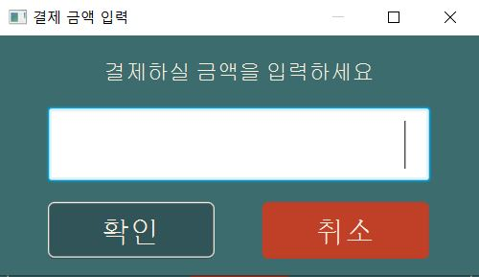

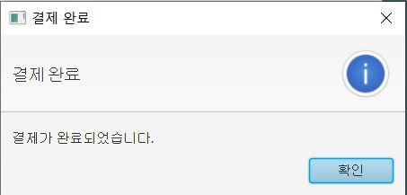
6. 시연 설명 – POS Main

Slide 23
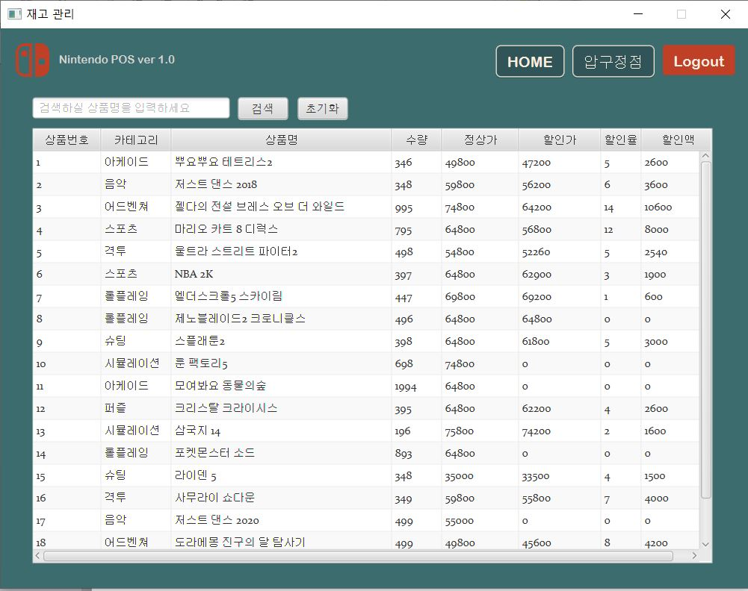
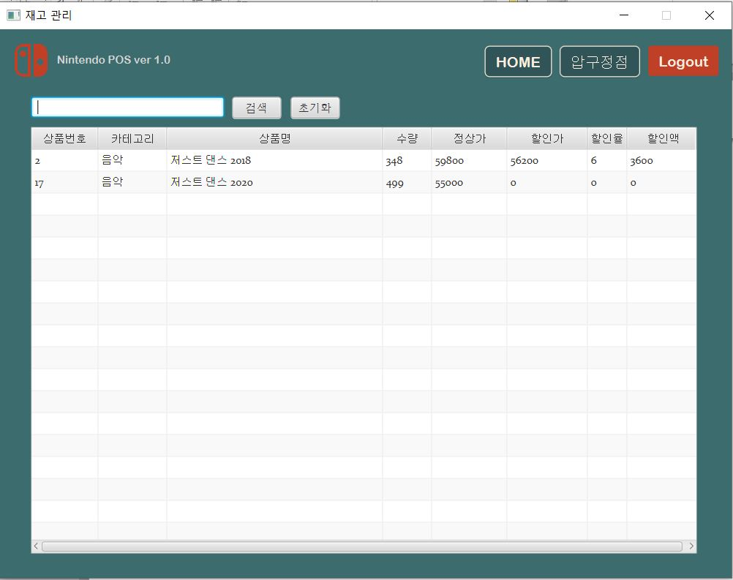
6. 시연 설명 – POS 재고 관리

Slide 24
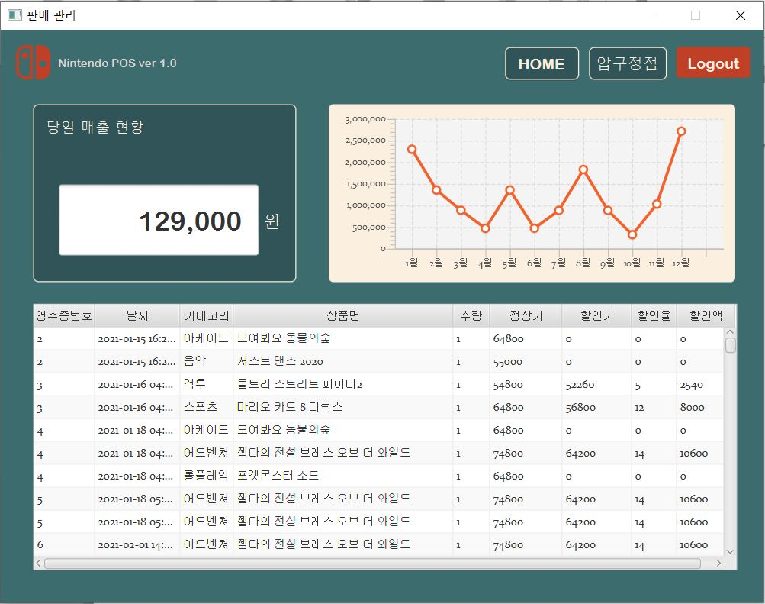
6. 시연 설명 – POS 판매 관리

Slide 25
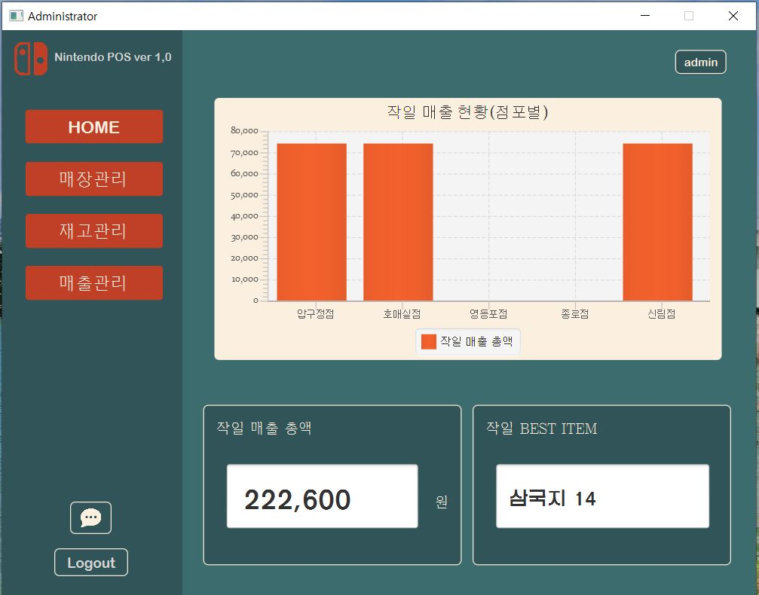
6. 시연 설명 – admin (Home)

Slide 26
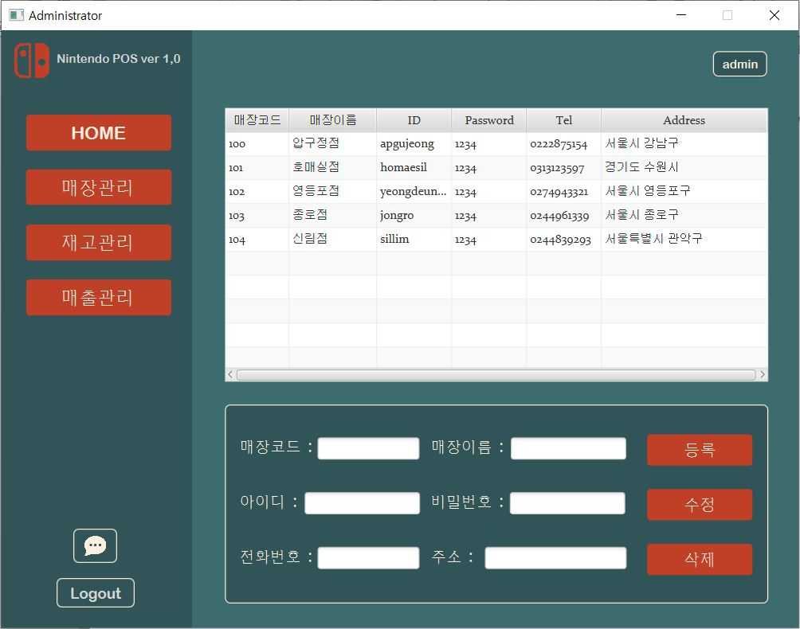
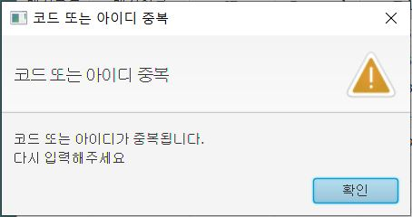
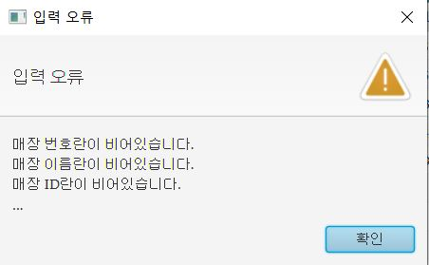
6. 시연 설명 – admin 매장 관리

Slide 27
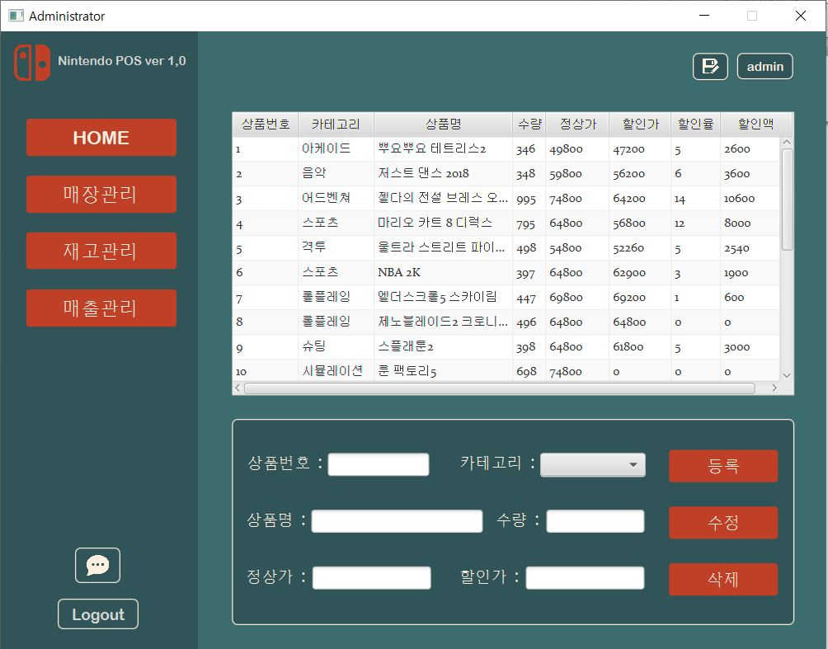
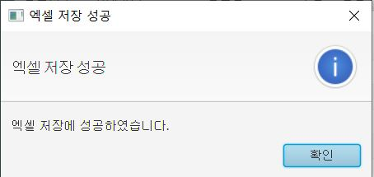
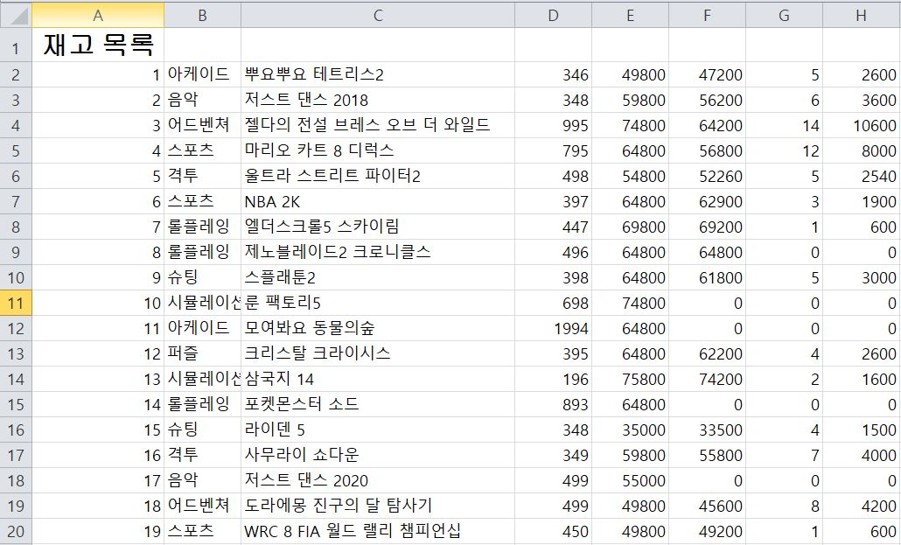
6. 시연 설명 – admin 재고 관리

Slide 28
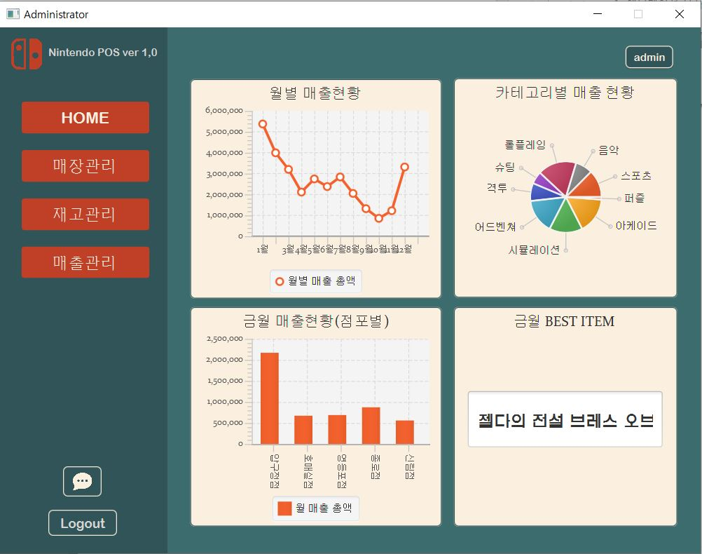
6. 시연 설명 – admin 매출 관리

Slide 29
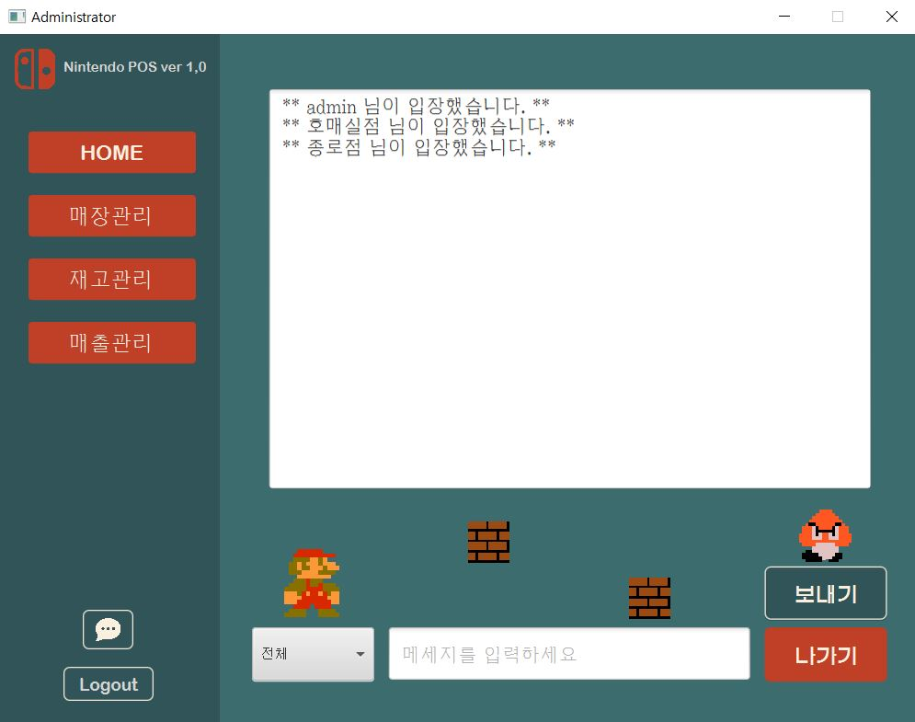
6. 시연 설명 – 채팅 (admin)

Slide 30
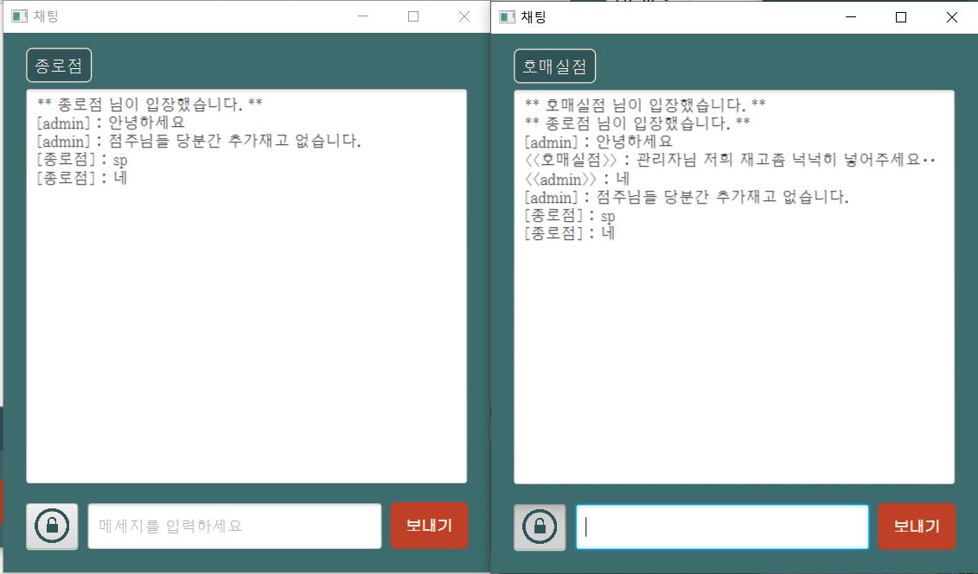
6. 시연 설명 – 채팅 (POS)

Slide 31
7. 개선사항
결제 취소 기능 – 이미 결제된 상품을 POS에서 결제 취소 후 DB 반영
채팅 로그 기록 – 유저간 채팅 로그를 서버에 기록
POS의 판매관리에 검색 기능 및 엑셀 저장 기능 추가
로컬에서만 실행 가능한 환경을 외부 접속이 허용되도록 전환

Slide 32
8. 후기
어떤 명확한 주제가 정해지기 전까지는 그저 막연함만 느꼈었는데
한 스텝, 한 스텝 밟으면서 점점 결과물이 머리 속에 그려지기 시작했다.
우선 어떤 화면을 그릴 것인가 UI 설계를 하고 그에 필요한 데이터를
어디서 가져오고 어떻게 활용할 것 인가부터 정리했다.
뭘 해야 될지 알고 시작하는 것과 무작정 해보는 것의 차이는 엄청 컸다.
작업을 하면서 하루에 얼마나 코딩 할 수 있는가를 체크하고,
그에 따라 나름의 일정을 세우고 세부 목표를 달성해나갔다.
기능적인 부분이 막힐 때는 온갖 사이트를 뒤져보기도 하고,
다른 사람이 짠 코드를 분석해서 내 프로젝트에 적용해보면서 고쳐나갔다.
잘 짰다고 생각했던 코드가 작동이 안 된다거나, 갑작스런 예외가 터질 때
고생 좀 꽤나 했지만 다 과정이었고 분명 그건 성장의 밑거름이었다.

Slide 33

감사합니다

